Slide 1
Meeting 13
2023/10/30

Slide 2
本次進度
導出variable step method 公式
推導出3階BDF的LTE
完成部分transient analysis

Slide 3
導出variable step method 公式
推倒過程如同附件所示

Slide 4
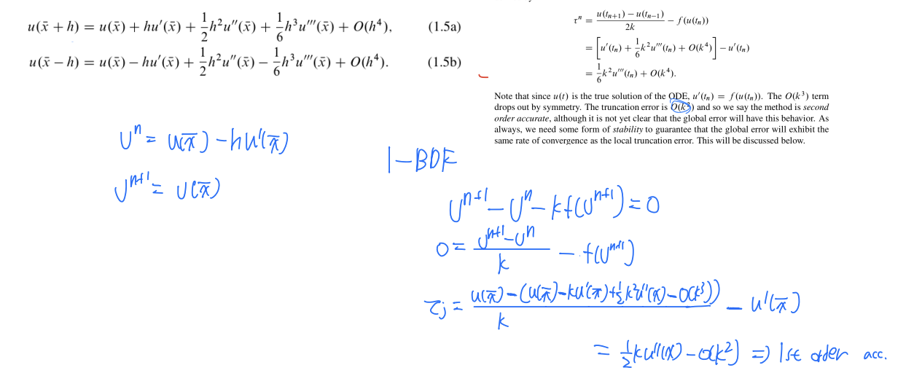
推導出3階BDF的LTE

Slide 5
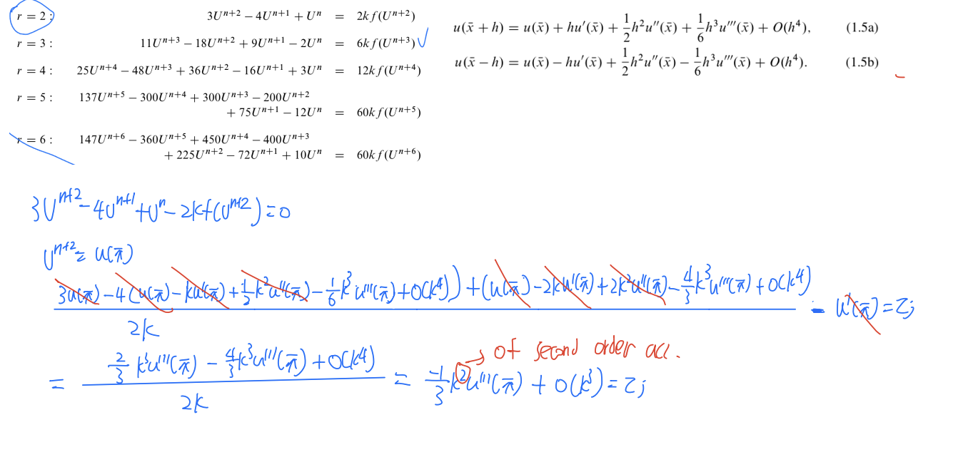

Slide 6
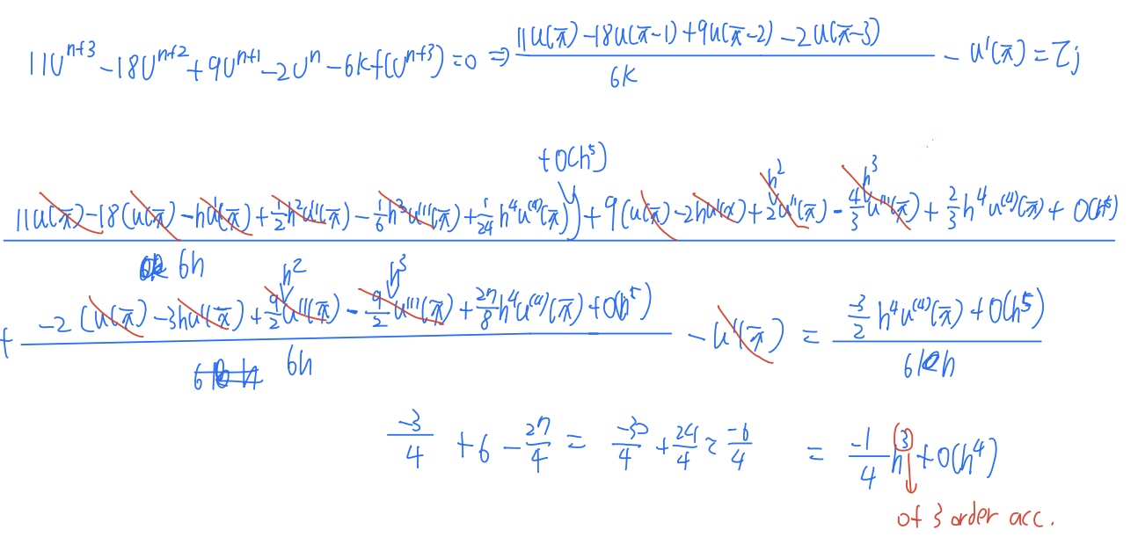

Slide 7
測試電路1
*RC Circuit Transient Response
R1 1 2 12
l1 2 3 0.15
c1 3 0 100u
vin 1 0 SIN 0 100 50
.end

Slide 8
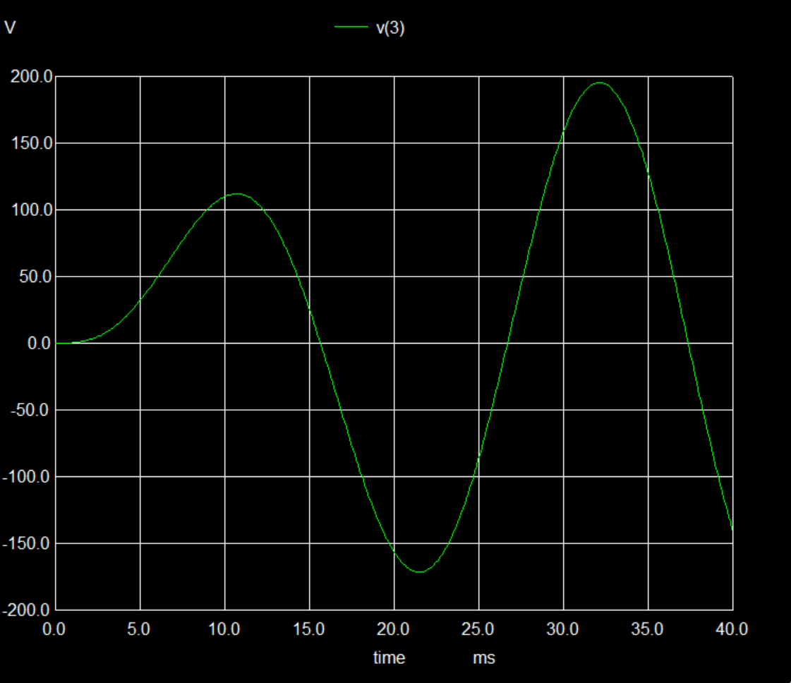
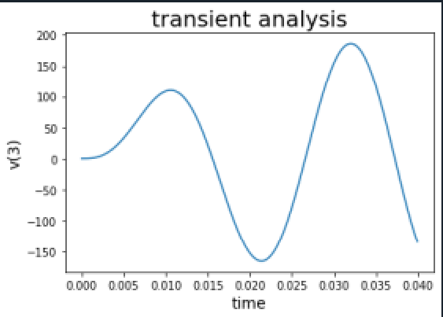
使用backward euler(輸出位置為V(3))

Slide 9
測試電路2
diode circuit
vin n1 0 SIN 0 100 50
d1 n1 n2 diode1
.model diode1 D
r1 n2 0 2k
c1 n2 0 100u
.end

Slide 10
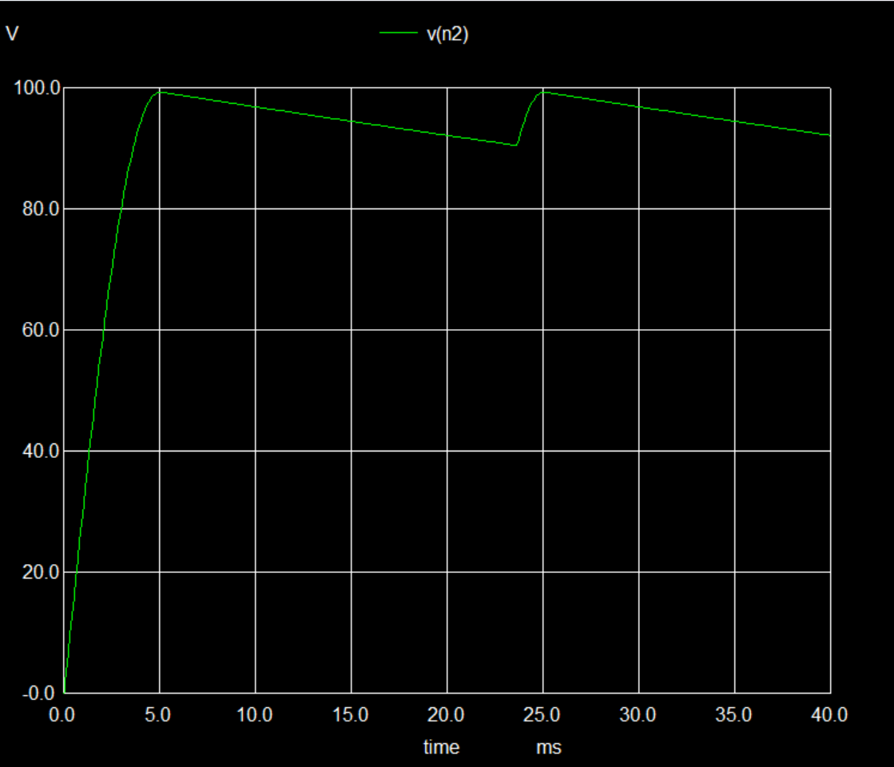
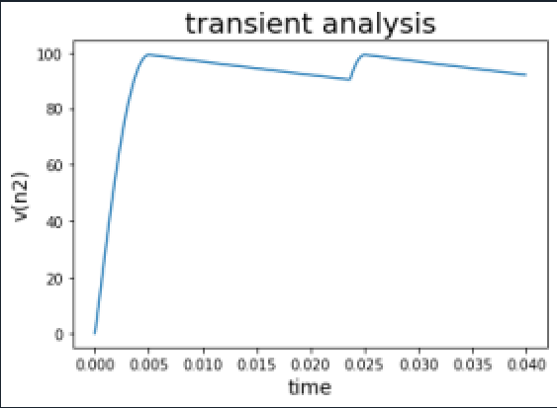
使用second order BDF(輸出位置為V(n2))

Slide 11
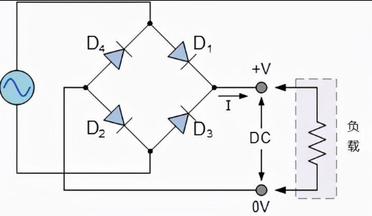
測試電路3
bridge retic
vin n1 0 SIN 0 5 50
d1 n1 n2 diode1
r1 n2 n3 2k
d3 n3 n1 diode1
d2 n3 0 diode1
d4 0 n2 diode1
.model diode1 D
.end

Slide 12
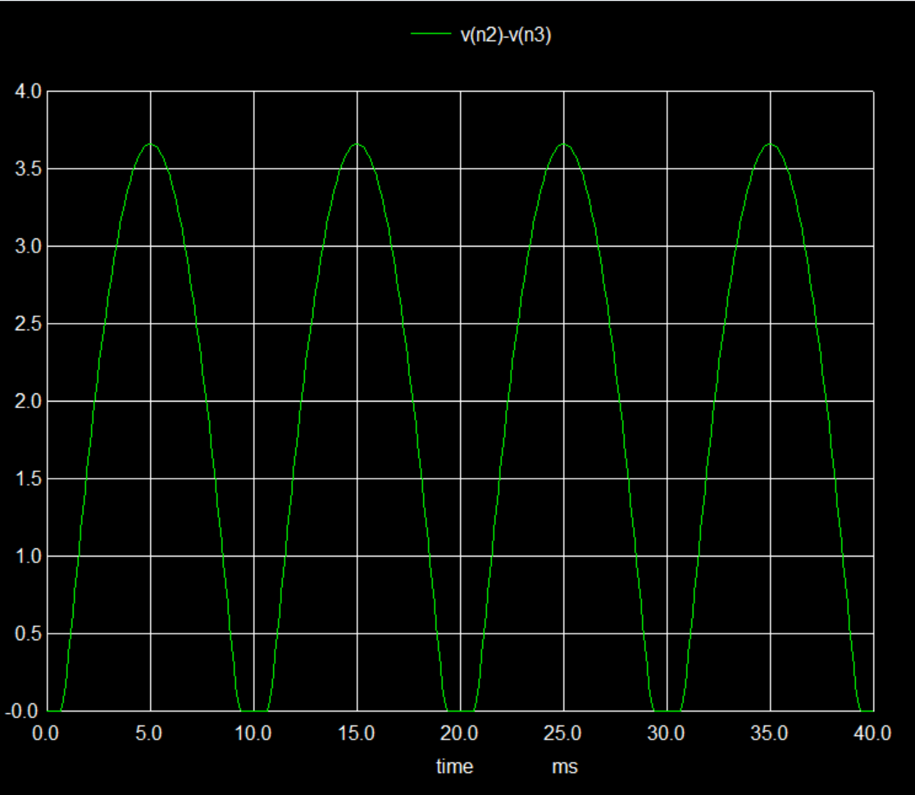
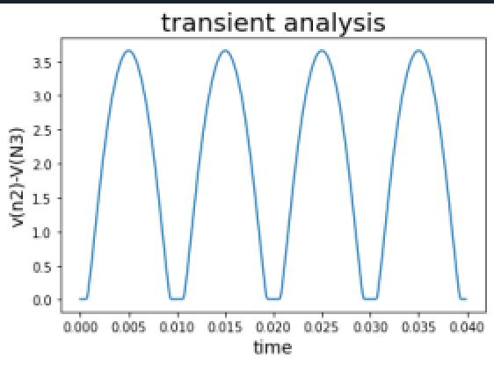
使用second order BDF(輸出位置為V(n3))

Slide 13
測試電路4
Netlist
bridge retic
vin n1 0 SIN 0 100 50
d1 n1 n2 diode1
r1 n2 n3 2k
l1 n2 n3 0.15
d3 n3 n1 diode1
d2 n3 0 diode1
d4 0 n2 diode1
.model diode1 D
.end
在橋式整流器的電駔上並聯一0.15H電感

Slide 14
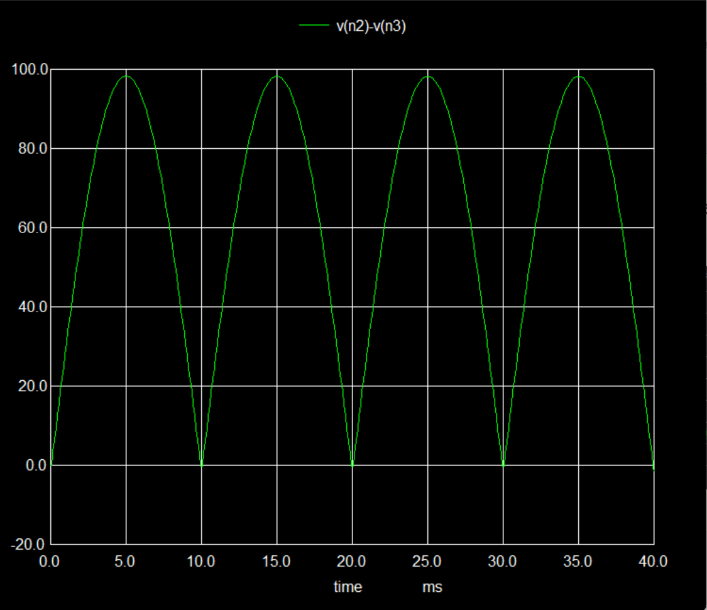
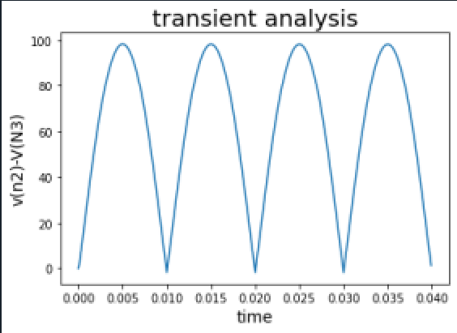
使用second order BDF(輸出位置為V(n3))

Slide 15
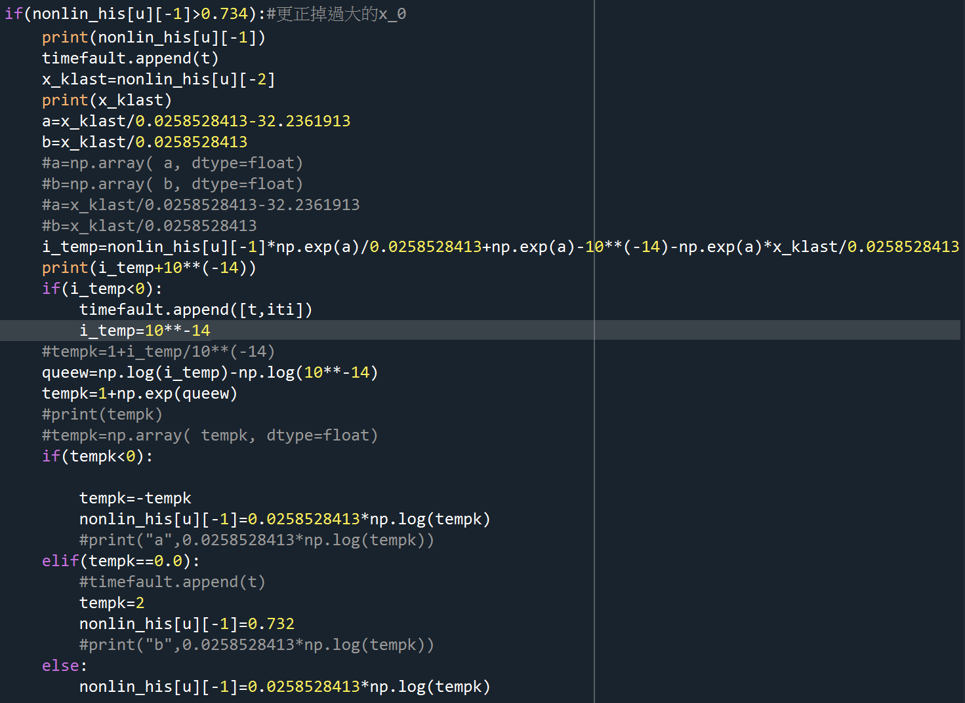
目前問題
會遇到在修正非線性元件的過大跨壓後導致程式出錯，以及電容更新的跨壓值不對，導致走特定時間點會解出錯誤的答案

Slide 16
具體錯誤例子
Netlist
bridge retic
vin n1 0 SIN 0 100 50
d1 n1 n2 diode1
r1 n2 n3 2k
c1 n2 n3 1u
d3 n3 n1 diode1
d2 n3 0 diode1
d4 0 n2 diode1
.model diode1 D
.end
在橋式整流器的電駔上並聯一1u電容

Slide 17
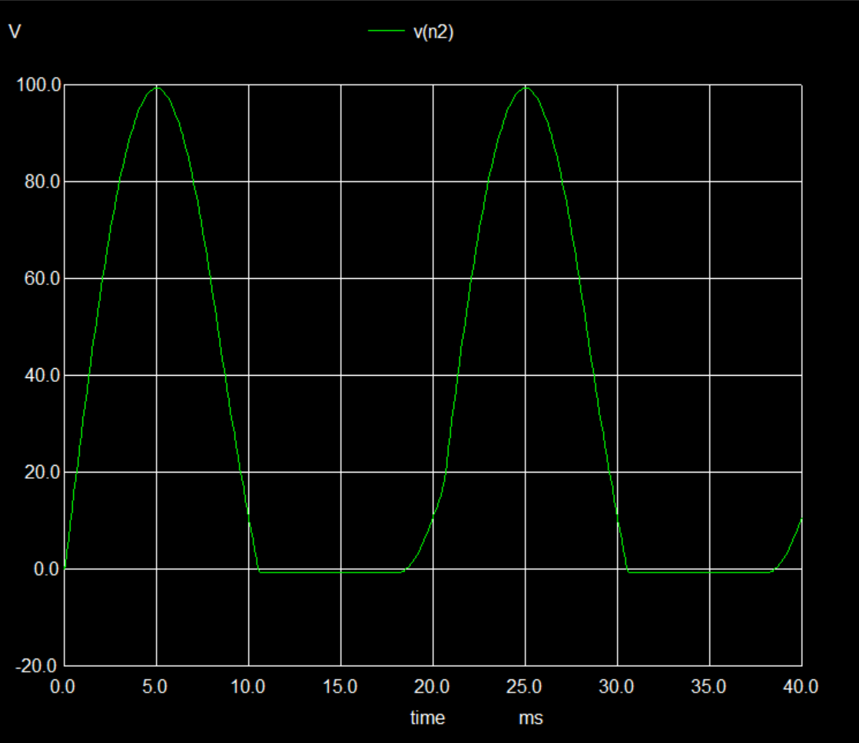
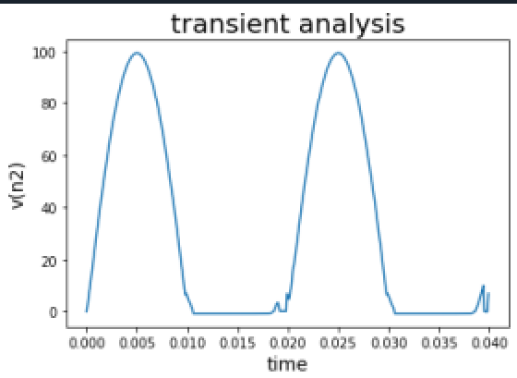
具體錯誤例子

